Slide 1


Proyecto Final
Laboratorio de sistemas móviles y ubicuos

Slide 2
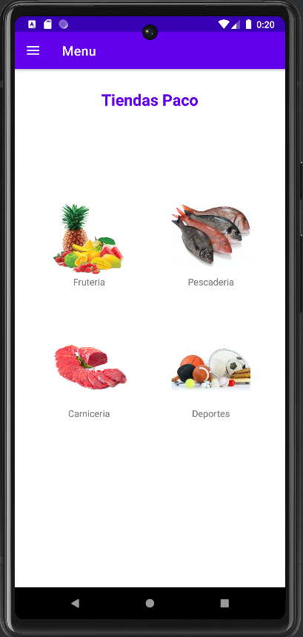
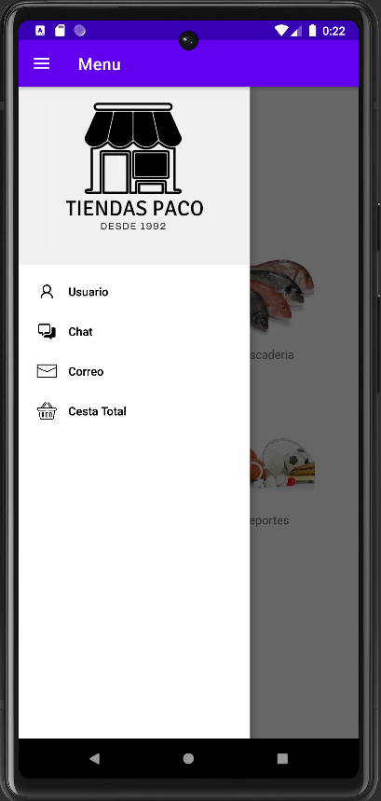
Laboratorio de sistemas móviles y ubicuos

Slide 3
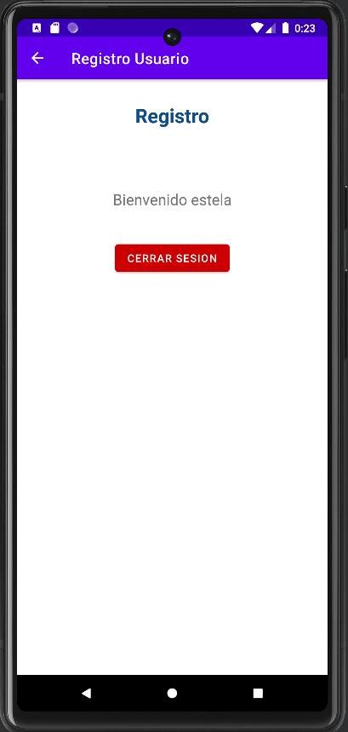
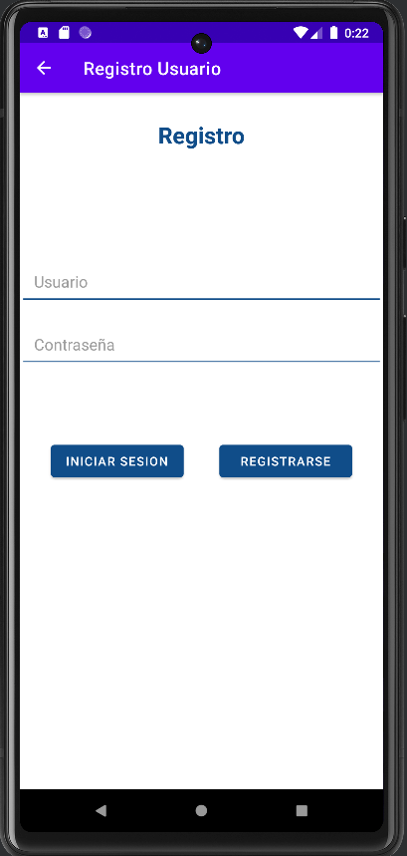
Laboratorio de sistemas móviles y ubicuos

Slide 4
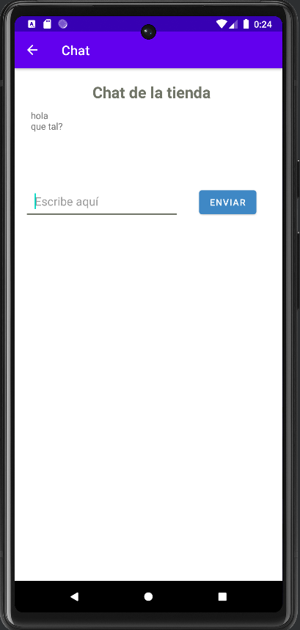
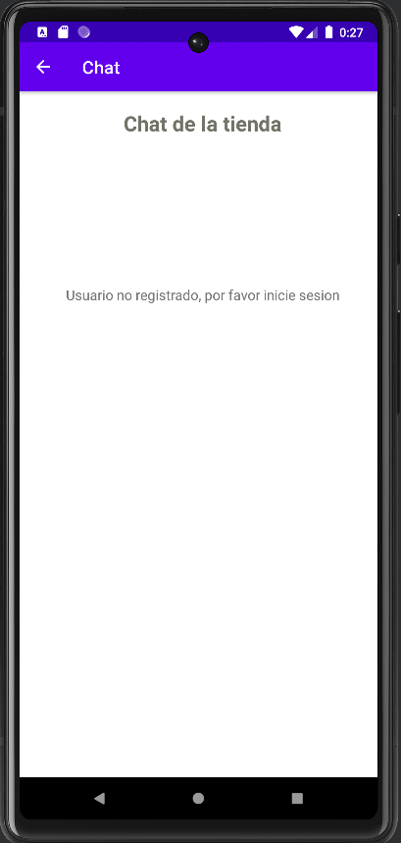
Laboratorio de sistemas móviles y ubicuos

Slide 5
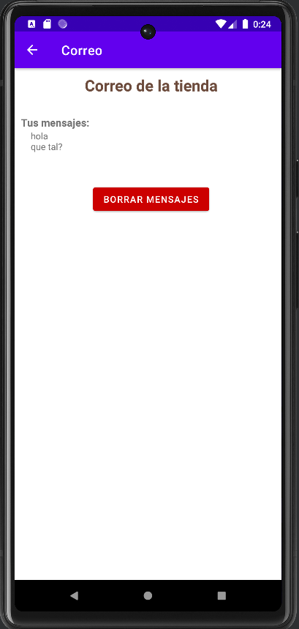
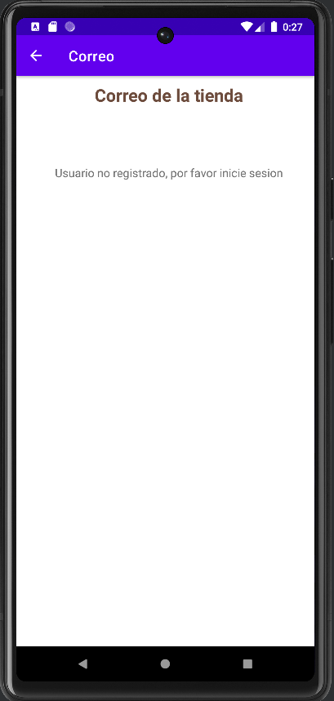
Laboratorio de sistemas móviles y ubicuos

Slide 6
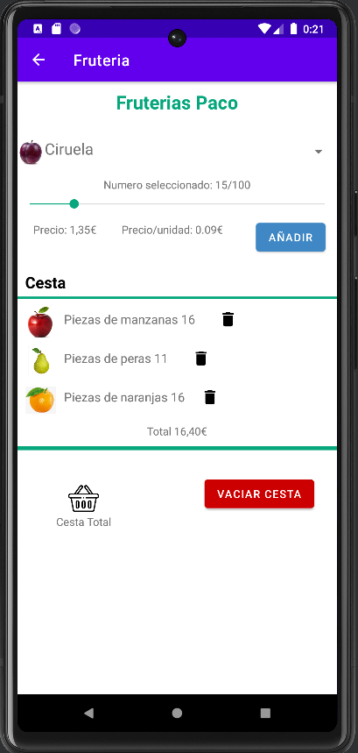
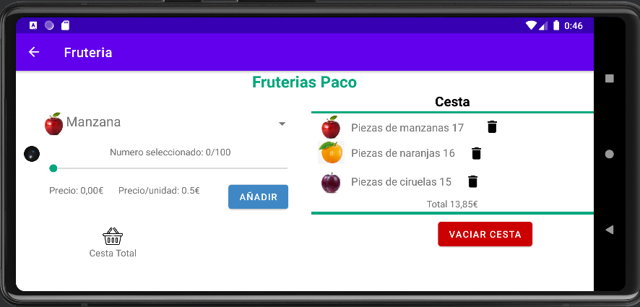
Laboratorio de sistemas móviles y ubicuos

Slide 7
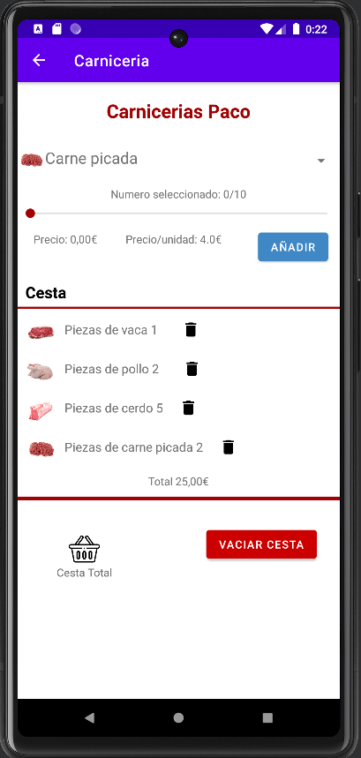
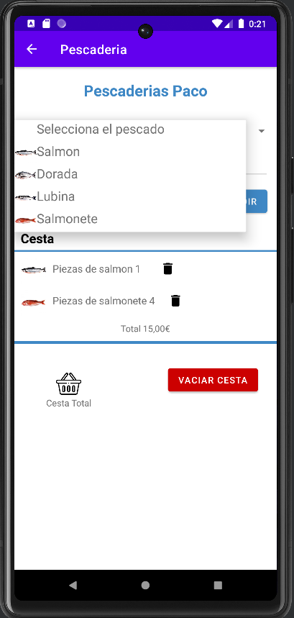
Laboratorio de sistemas móviles y ubicuos

Slide 8
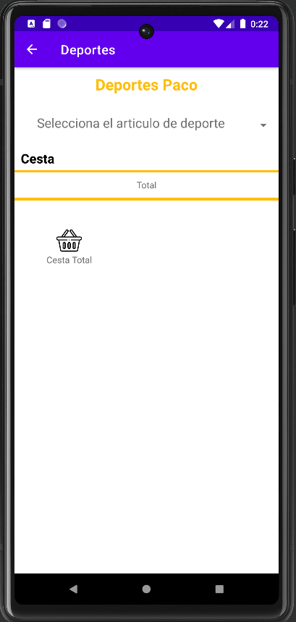
Laboratorio de sistemas móviles y ubicuos

Slide 9
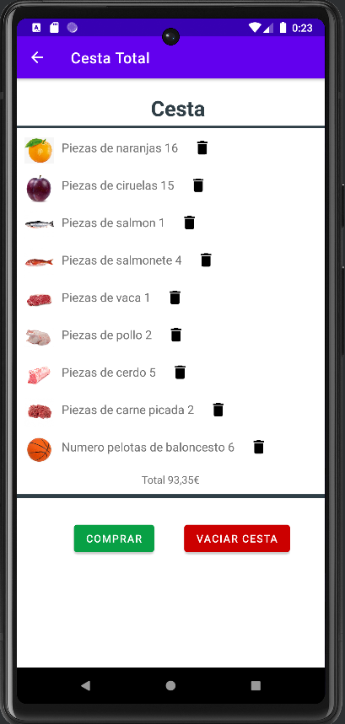

Laboratorio de sistemas móviles y ubicuos

Slide 10
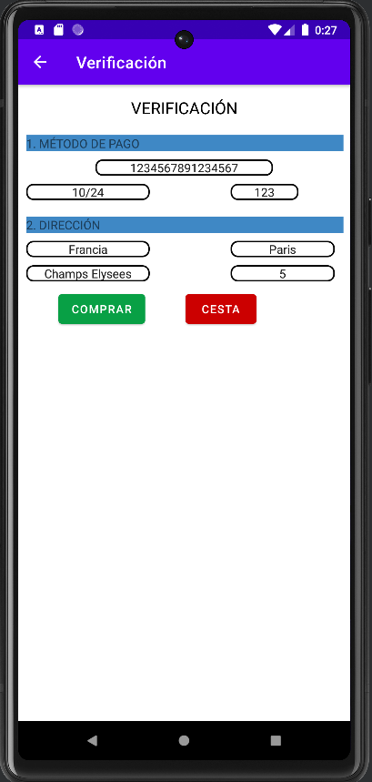
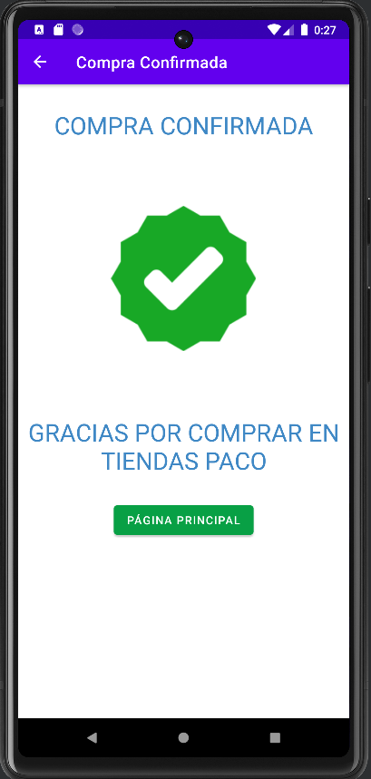
Laboratorio de sistemas móviles y ubicuos

Slide 11
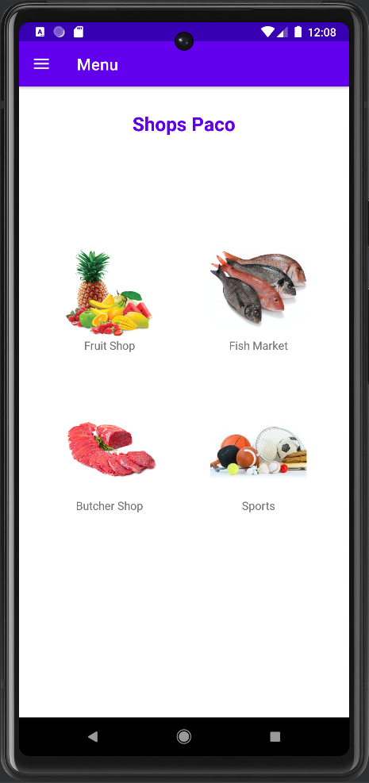
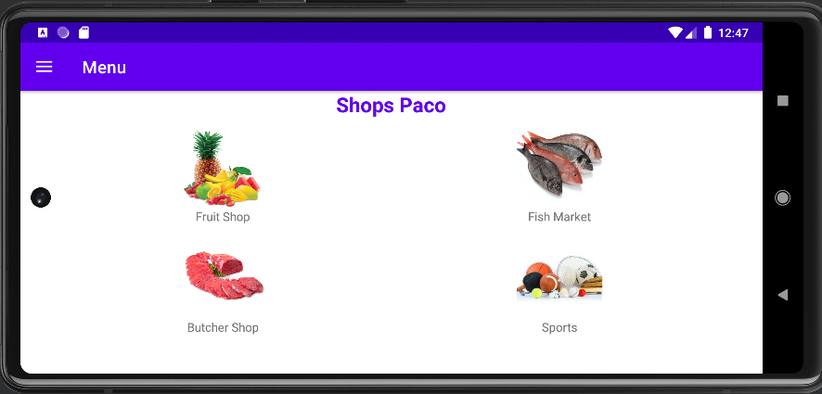
Laboratorio de sistemas móviles y ubicuos

Slide 12

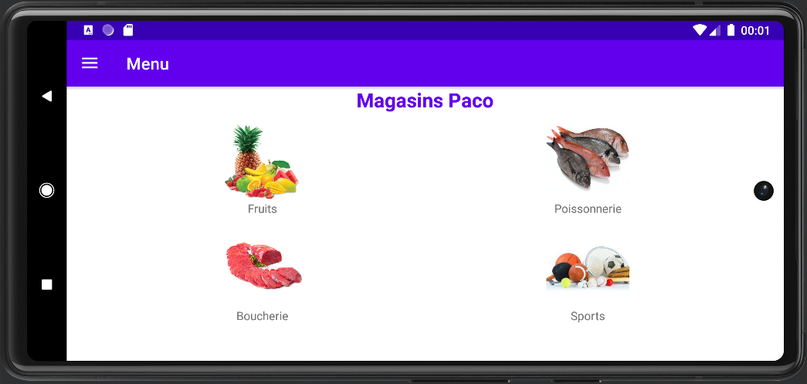
Laboratorio de sistemas móviles y ubicuos

Slide 13
Conclusión
Laboratorio de sistemas móviles y ubicuos

